Slide 1
স্বাগতম

Slide 2
শিক্ষক পরিচিতি
নির্মল কুমার বর্মণ।
সহকারি শিক্ষক,
ভায়ারহাট বালিকা উচ্চ বিদ্যালয় কাউনিয়া, রংপুর।
মোবাঃ০১৭০৬৩০৩৭৬৫
Email-nirmalkumarbghs@gmail.com

Slide 3
পাঠ পরিচিতি
শ্রেণিঃ সপ্তম
বিষয়ঃ বিজ্ঞান
সময়ঃ ৪৫ মিনিট
আধ্যায়ঃ ১২
তারিখঃ ১৬/১০/১৭ খ্রীঃ

Slide 4
নিচের চিত্রগুলো লক্ষ্য কর

Slide 5
পাঠ শিরোনাম...............
সৌরজগত

Slide 6
এই পাঠশেষে শিক্ষার্থীরা -
সৌরজগতের গঠন ব্যাখ্যা করতে পারবে।
সৌরজগতের সদস্যদের ভৌত বৈশিষ্ট্য তুলনা করতে পারবে।
সৌরজগতের গঠন কাঠামোর চিত্র অঙ্কন করতে পারবে।

Slide 7
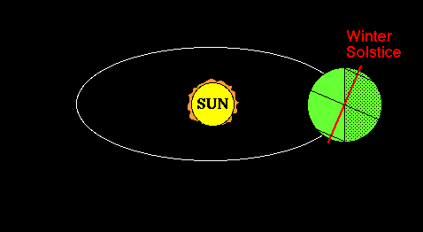
নিচের চিত্রটি লক্ষ্য কর
জ্যোর্তিবিদ কোপারনিকাস পৃথিবীকেন্দ্রিক মডেলের বদলে সুর্যকেন্দ্রিক মডেলের প্রস্তাব করেন। তার মূল কথা হলো পৃথিবী সূর্যকে কেন্দ্র করে ঘোরে। তিনি আরও বলেন পৃথিবী তার নিজের অক্ষের উপর আর্বতন করছে।

Slide 8
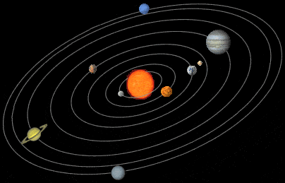
নিচের চিত্রদুটি লক্ষ্য কর

Slide 9
সৌরজগতঃ সূর্য এবং একে কেন্দ্র করে ঘূর্ণায়মান সকল জ্যোতিষ্ক ও ফাঁকা জায়গা নিয়ে যে জগৎ গঠিত তাকে সৌরজগত বলে।

Slide 10
একক কাজ
কতটি গ্রহ নিয়ে সৌরজগত গঠিত?
আটটি গ্রহ নিয়ে সৌরজগত গঠিত।

Slide 11
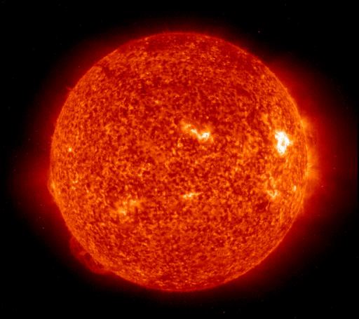
সূর্যঃ সৌজগতের কেন্দ্রে রয়েছে সুর্য। সূর্য নক্ষত্র জ্বলন্ত একটি গ্যাসপিন্ড। এটির মূল উপাদান হাইড্রোজেন ও হিলিয়াম গ্যাস।
হাইড্রোজেন গ্যাসেরে পরমাণু পরস্পর যুক্ত হয়ে হিলিয়াম গ্যাসের পরমাণুতে পরিণত হয়। এ প্রক্রিয়ায় প্রচুর তাপ ও আলোক শক্তি উৎপন্ন হয়, যা সৌরজগতে ছড়িয়ে পরে। এ ভাবে আমরা তাপ ও আলোক পাই।

Slide 12
জোড়ায় কাজ
সৌরজগতের গঠন ব্যাখ্যা কর?

Slide 13
সূর্যকে কেন্দ্র করে ৮ টি গ্রহ ঘুরে----
বুধ
শুক্র
পৃথিবী
মঙ্গল
বৃহঃস্পতি
শনি
নেপচুন
ইউরেনাস

Slide 14
বুধ
বুধঃ সূর্যের সবচেয়ে কাছের গ্রহ বুধঃ। এতে কোন বায়ুমণ্ডল নেই।

Slide 15
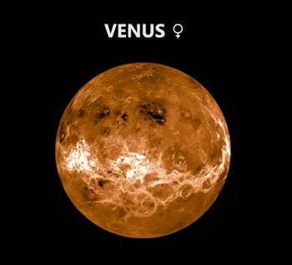
শুক্রঃ পৃথিবী থেকে সন্ধ্যায় পশ্চিম আকাশে সন্ধ্যাতারা এবং ভোর বেলায়
শুকতারা রূপে যে তারাটি দেখা যায়, এটি নক্ষত্র নয়। এটি শুক্র গ্রহ।

Slide 16
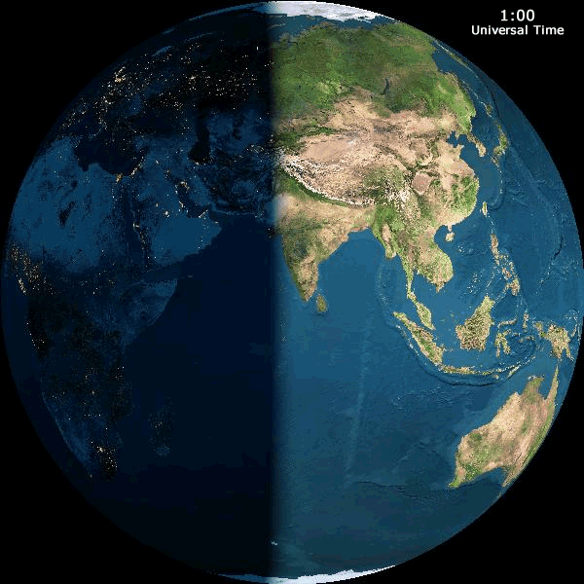
পৃথিবীঃ সুর্য থেকে দূরত্বের দিক থেকে তৃতীয় গ্রহ পৃথিবী । সৌরজগতে এই গ্রহটিতেই জীবনের জন্য উপযোগী উপকরণ ও পরিবেশ রয়েছে।

Slide 17
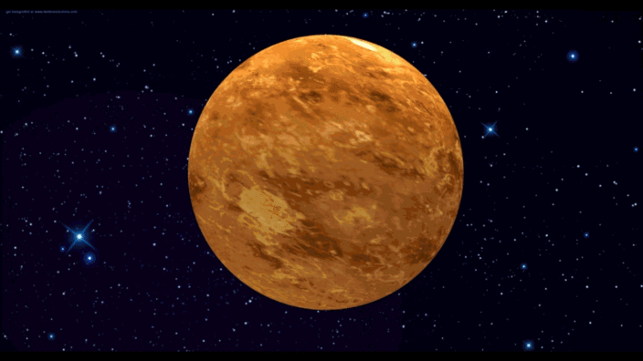
মঙ্গলঃ মঙ্গল গ্রহের পৃষ্ঠ লাল রঙ্গের। এর পৃষ্ঠ ধূলিময় এবং খুব পাতলা বায়ুমন্ডল আছে। বিজ্ঞানীরা মনে করেন মঙ্গলের মাটির নিচে পানি আছে।

Slide 18
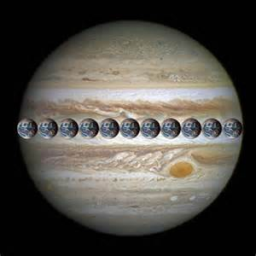
বৃহঃস্পতিঃ সৌরজগতের সব চেয়ে বড় গ্রহ বৃহঃস্পতি । এটিতে শুধু গ্যাস আছে, কোন কঠিন পৃষ্ঠ নেই।

Slide 19
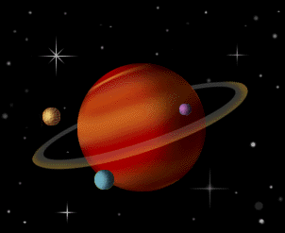
শনিঃ শনি গ্রহটিও শুধু গ্যাস দিয়ে তৈরি । এটিকে ঘিরে কতগুলো রিং বা আংটা রয়েছে।

Slide 20
ইউরেনাসঃ গ্যাস ও বরফ দিয়ে তৈরি ইউরেনাস।

Slide 21
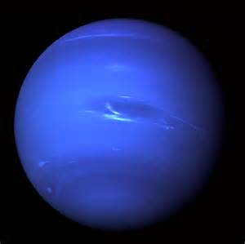
নেপচুনঃ নেপচুনও অনেকটা ইউরেনাসের মতো একটি গ্রহ।

Slide 22
দলীয় কাজ
সৌরজগতের সদস্যদের ভৌত বৈশিষ্ট্য তুলনা কর।

Slide 23
সমাধান-
বুধঃ সূর্যের সবচেয়েয় কাছের গ্রহ। এতে কোন বায়ুমণ্ডল নেই।
শুক্রঃ পৃথিবী থেকে সন্ধ্যায় পশ্চিম আকাশে সন্ধ্যাতারা এবং ভোর বেলায় শুকতারা রূপে যে তারাটি দেখা যায়, এটি নক্ষত্র নয়। এটি শুক্র গ্রহ।
পৃথিবীঃ পৃথিবী সুর্য থেকে দূরত্বের দিক থেকে তৃতীয় গ্রহ। সৌরজগতে এই গ্রহটিতেই জীবনের জন্য উপযোগী উপকরণ ও পরিবেশ রয়েছে।
মঙ্গলঃ মঙ্গল গ্রহের পৃষ্ঠ লাল রঙ্গের। এর পৃষ্ঠ ধূলিময় এবং খুব পাতলা বায়ুমন্ডল আছে। বিজ্ঞানীরা মনে করেন মঙ্গলের মাটির নিচে পানি আছে।
বৃহঃস্পতিঃ বৃহঃস্পতি সৌরজগতের সব চেয়ে বড় গ্রহ। এটি শুধু গ্যাস আছে কোন কঠিন পৃষ্ঠ নেই।
শনিঃ শনি গ্রহটিও শুধু গ্যাস দিয়ে তৈরি । এটিকে ঘিরে কতগুলো রিং বা আংটা রয়েছে।
ইউরেনাসঃ ইউরেনাস গ্যাস ও বরফ দিয়ে তৈরি।
নেপচুনঃ নেপচুনও অনেকটা ইউরেনাসের মতো একটি গ্রহ।

Slide 24
মূল্যায়ন
মঙ্গল গ্রহের গঠন বর্ণনা কর।

Slide 25
বাড়ির কাজ
সৌরজগতের গঠন কাঠামোর চিত্র অঙ্কন কর।

Slide 26
আজকের মত বিদায় নিচ্ছি, সবাই ভাল থেকো।

